Slide 1
REINTERPRETACIÓN DEL JUEGO DEL TETRIS EN REALIDAD VIRTUAL
GRADO EN INGENIERÍA EN TECNOLOGÍAS DE LA TELECOMUNICACIÓN
Víctor Blasco Robles

Slide 2
ÍNDICE
01 INTRODUCCIÓN……………………………………………………………….…………………..3
02 PRINCIPALES TECNOLOGÍAS…………………………………………………………..6
03 FUNCIONAMIENTO BÁSICO DE A-FRAME………………………………..8
04 COMPONENTES PRINCIPALES…………..………………………………….………..11
05 DESARROLLO DEL PROYECTO…………………………………………………………13
06 DEMOS DE LA APLICACIÓN……………………………………………………………..22
07 RESULTADOS……………………………………………………………………………….………….24
08 MATERIAL RELACIONADO…………………………………………………………….…..27

Slide 3
01.
INTRODUCCIÓN
REINTERPRETACIÓN DEL JUEGO DEL TETRIS EN REALIDAD VIRTUAL
VÍCTOR BLASCO ROBLES

Slide 4
El objetivo principal es explorar las nuevas posibilidades y funcionalidades que puede ofrecer la adaptación de una aplicación a un entorno de realidad virtual.
Desarrollo de una aplicación basada en el juego del Tetris y lista para ser desplegada en entornos de escritorio y entornos de realidad virtual, a través de un servidor web.
Notes:
Esta aplicación consta de múltiples modos de juego donde se ponen de manifiesto algunas de las nuevas prestaciones que puede ofrecer hoy en día un videojuego gracias al avance de las tecnologías y, en concreto, gracias a la realidad virtual.

Slide 5
OBJETIVOS ESPECÍFICOS
Exploración del marco actual de la realidad virtual o el mundo de los videojuegos.
Aprendizaje de una herramienta para desarrollar aplicaciones en realidad virtual.
Desarrollo de distintos modos de juego que permitan explorar diferentes funcionalidades.

Slide 6
02.
PRINCIPALES TECNOLOGÍAS
REINTERPRETACIÓN DEL JUEGO DEL TETRIS EN REALIDAD VIRTUAL
VÍCTOR BLASCO ROBLES

Slide 7


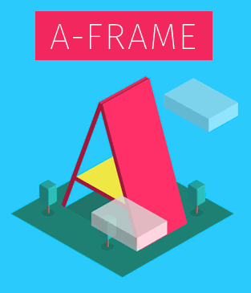
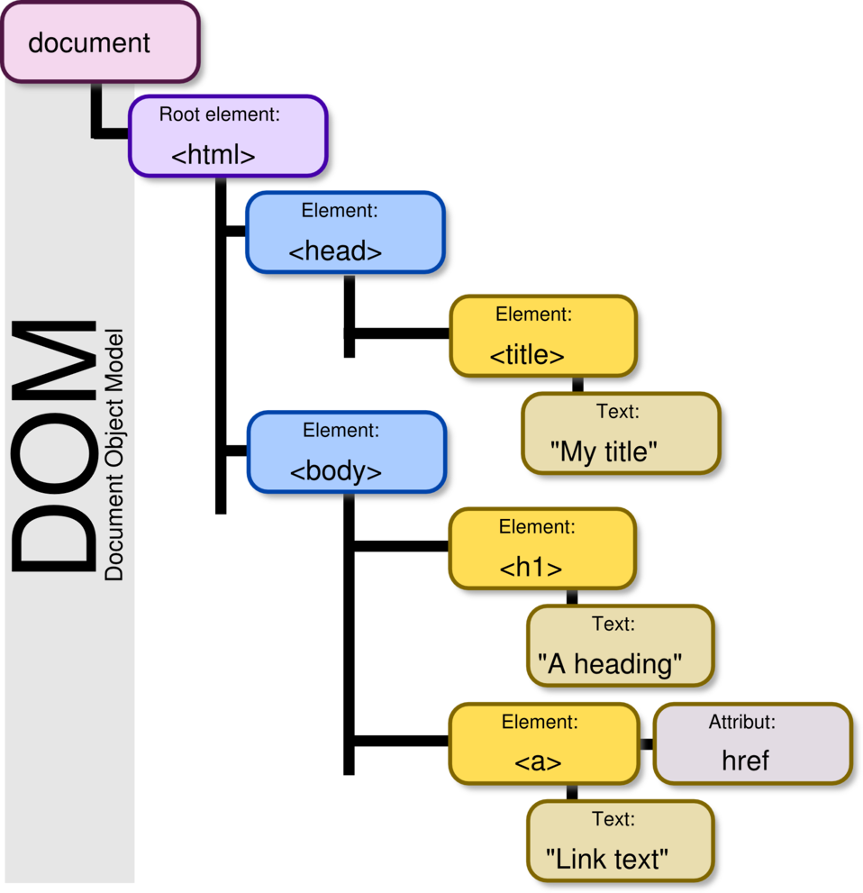







Slide 8
03.
FUNCIONAMIENTO BÁSICO DE A-FRAME
REINTERPRETACIÓN DEL JUEGO DEL TETRIS EN REALIDAD VIRTUAL
VÍCTOR BLASCO ROBLES

Slide 9
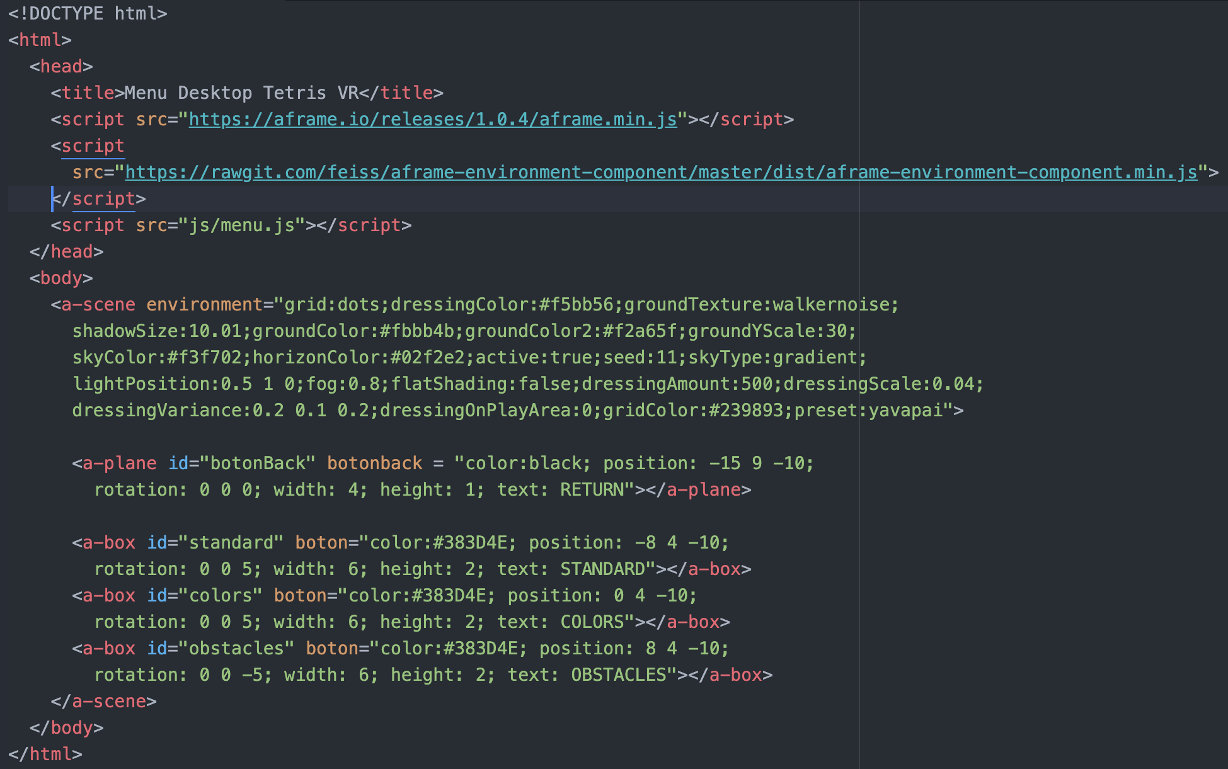
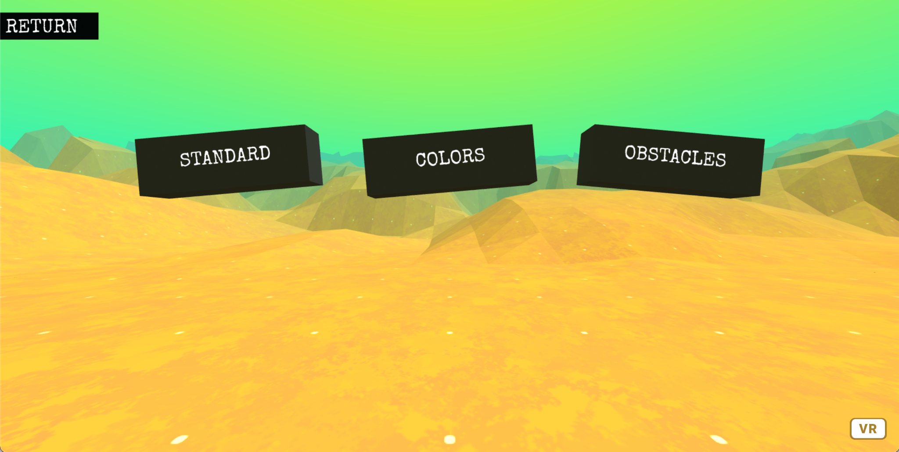
Declaración de una escena en A-Frame:

Slide 10
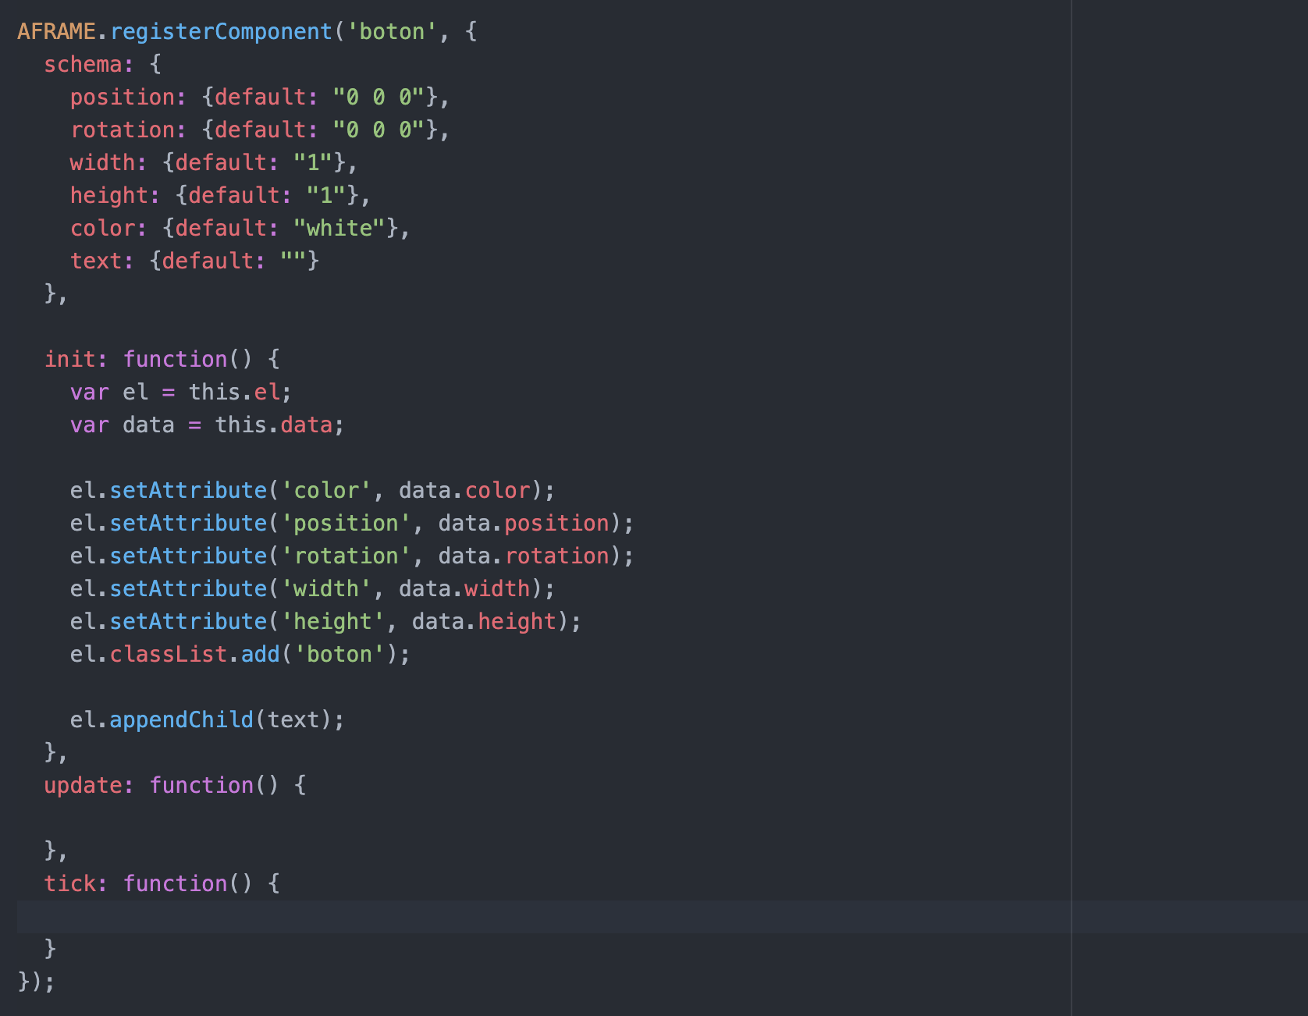
Registro de los componentes de la escena en A-Frame:

Slide 11
04.
COMPONENTES PRINCIPALES
REINTERPRETACIÓN DEL JUEGO DEL TETRIS EN REALIDAD VIRTUAL
VÍCTOR BLASCO ROBLES

Slide 12
TABLERO
estructura donde se desarrolla el juego
MANDO Y CONTROLLER
estructura diseñada para mover las piezas por el tablero
CUBO
estructura que consiste en cada una de las piezas que cae sobre el tablero
ROTARPIEZA
estructura diseñada para rotar las piezas
BAJARPIEZA
estructura diseñada para hacer que una pieza caiga con más velocidad
SCORE
estructura diseñada para mostrar la puntuación del usuario
Otros:
boton, botonback, obstaculo, botonestableros…
Notes:
Durante el desarrollo del proyecto se han diseñado una serie de componentes que se han ido utilizando en los diferentes modos de juego que posee la aplicación y que forman la estructura principal de cualquiera de las pantallas:

Slide 13
05.
DESARROLLO DEL PROYECTO
REINTERPRETACIÓN DEL JUEGO DEL TETRIS EN REALIDAD VIRTUAL
VÍCTOR BLASCO ROBLES

Slide 14
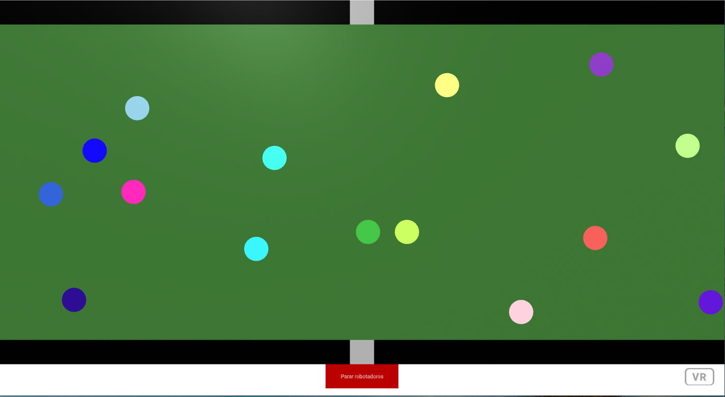
ETAPA 0
Es el punto de partida y tiene como objetivo la familiarización con A-Frame.

Slide 15
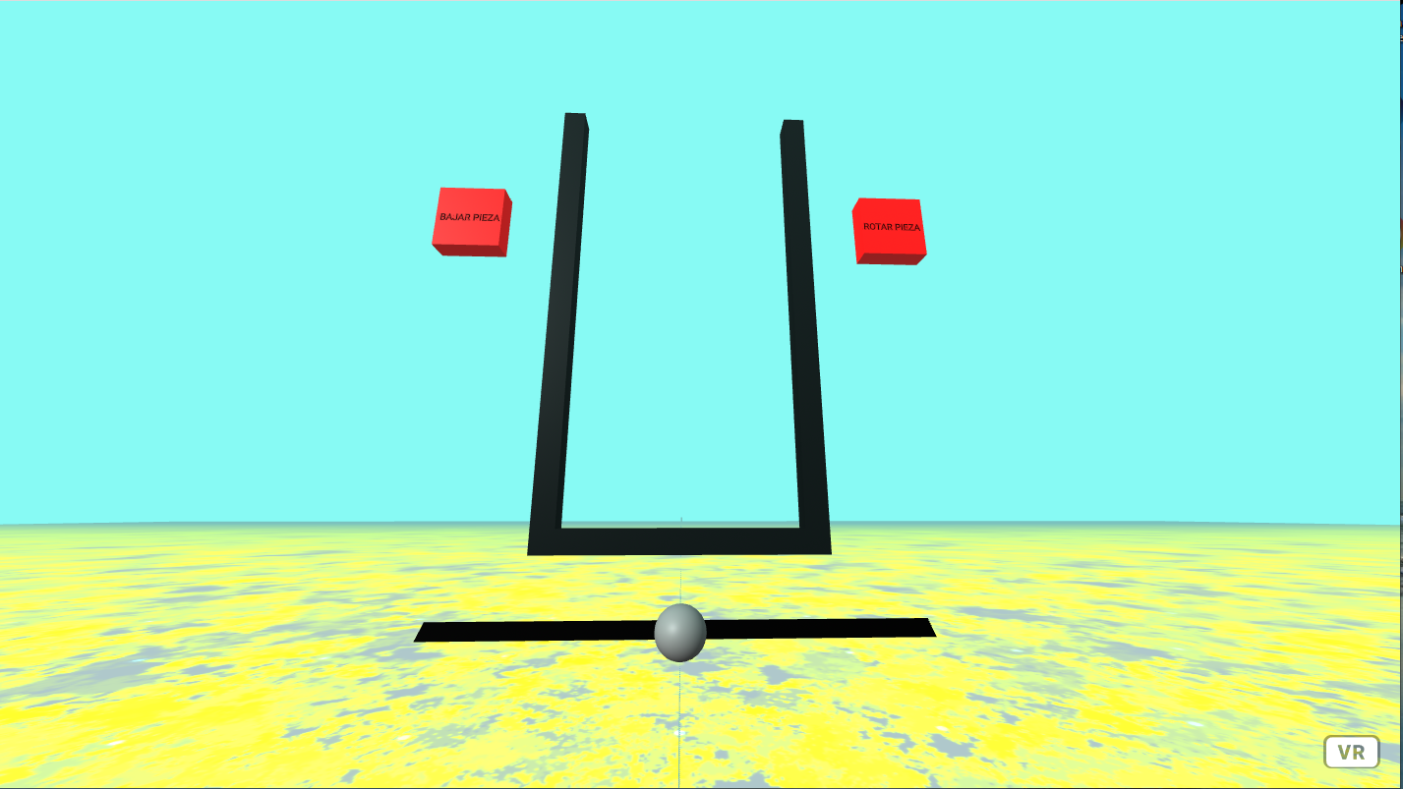
ETAPA 1
Se establece la adaptación a la realidad virtual del videojuego del Tetris como objetivo principal del proyecto y se crea el primer prototipo de la aplicación.

Slide 16
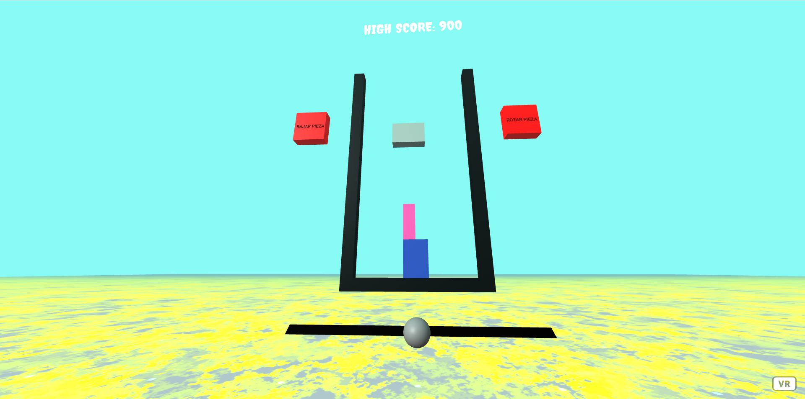
ETAPA 2
Se introduce la funcionalidad dinámica de la aplicación añadiendo nuevos componentes y completando las funciones de los ya existentes. El resultado se corresponde con el modo Estándar del juego.

Slide 17
ETAPA 3
Se incorporan a la aplicación los dispositivos externos de realidad virtual para adaptarla a un entorno VR y permitir la depuración del código.
Para ello se utilizan:
Oculus Desktop App
Oculus Developer Hub

Slide 18
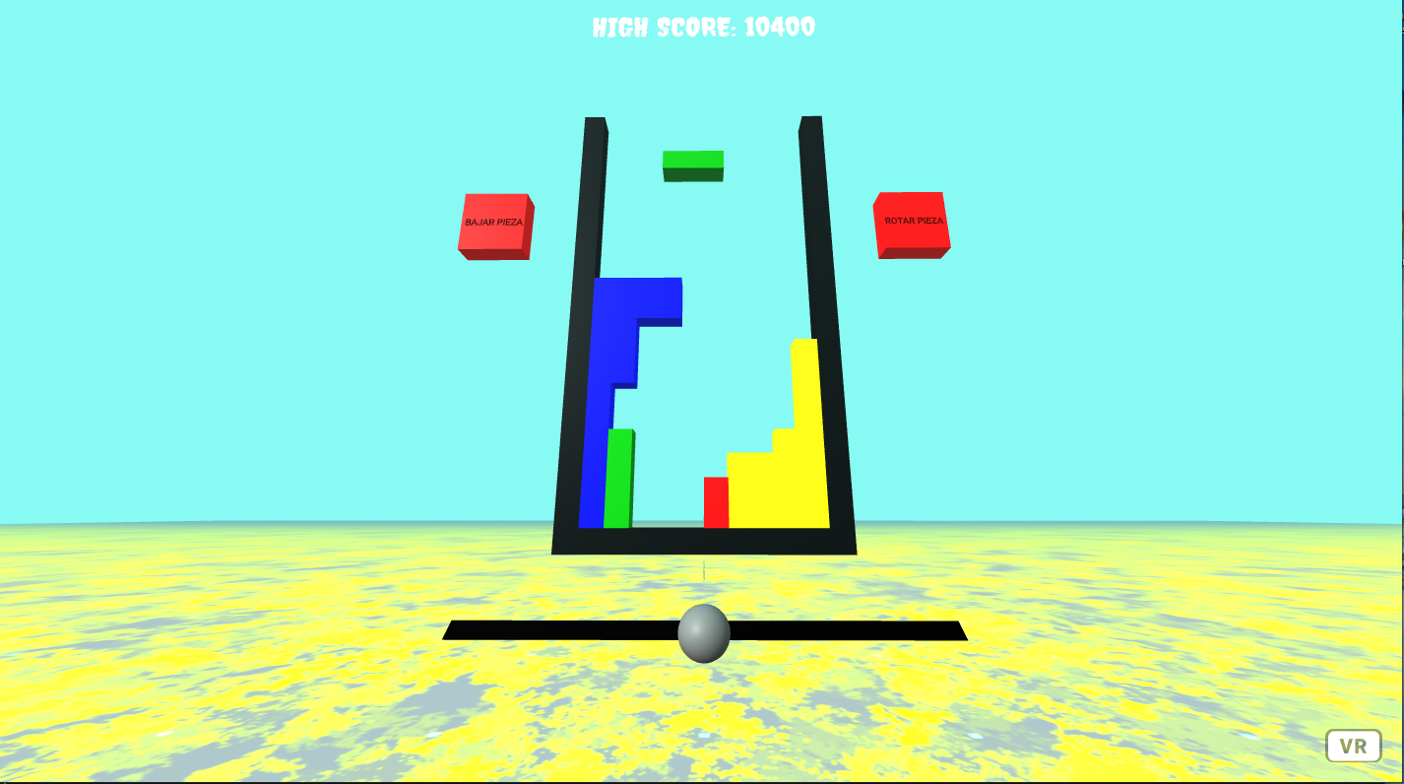
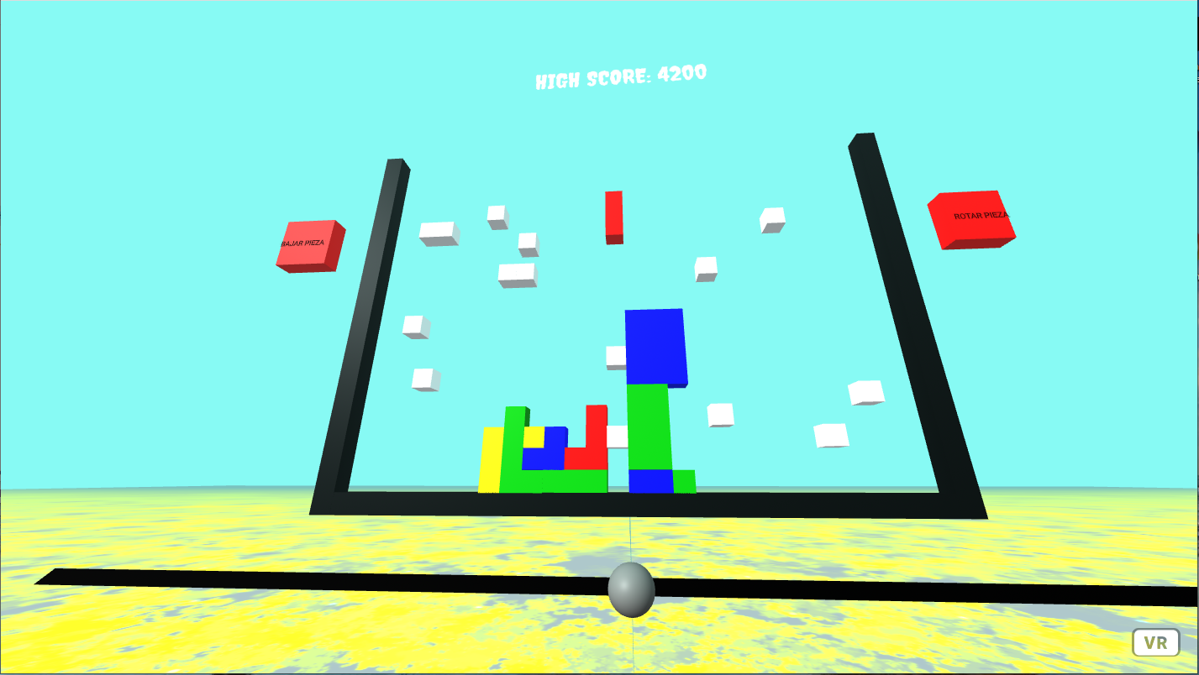
ETAPA 4
Se desarrollan los modos de escritorio restantes de la aplicación:
COLORES
OBSTÁCULOS

Slide 19
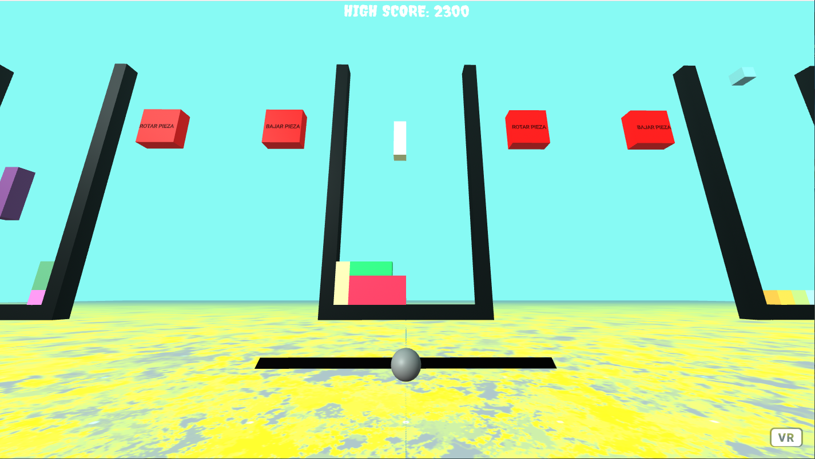
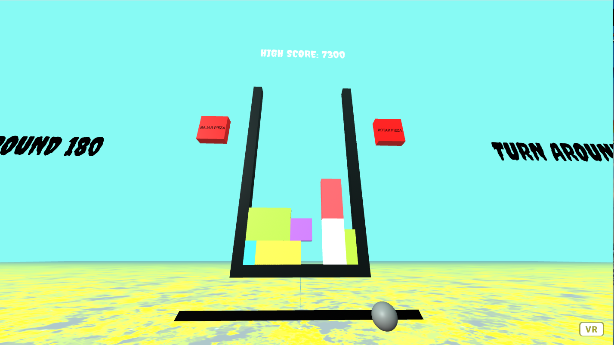
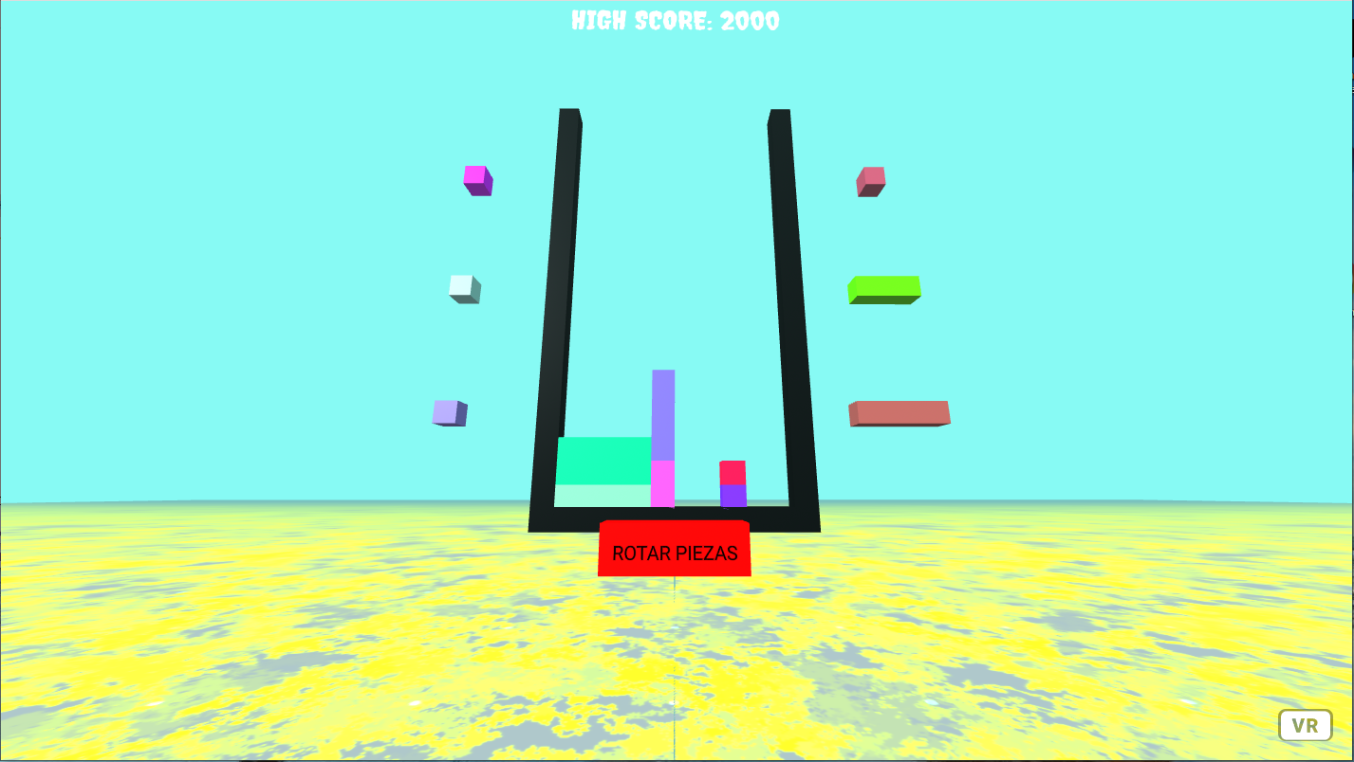
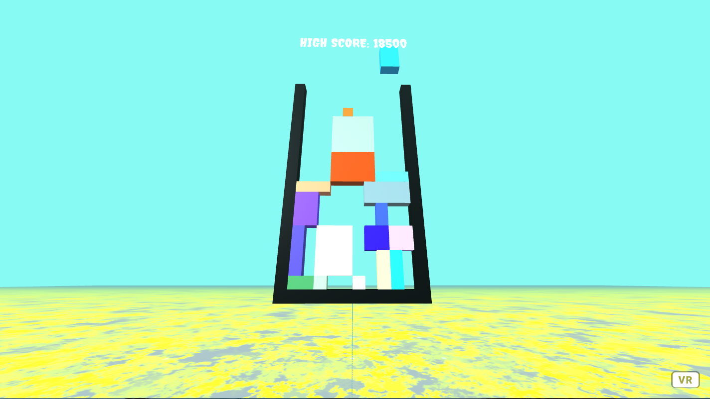
ETAPA 5
Se desarrollan los modos de realidad virtual de la aplicación:
MULTITABLEROS
360 GRADOS
PIEZAS EN CAÍDA LIBRE
TEST DE REFLEJOS

Slide 20
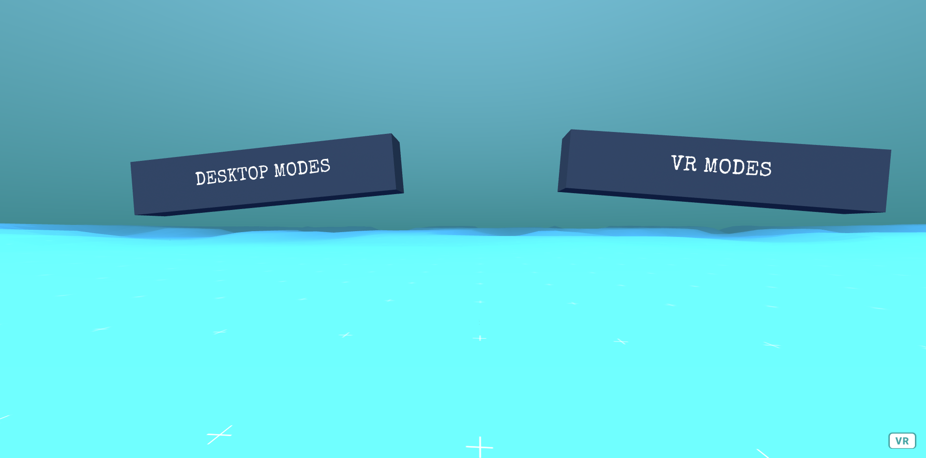
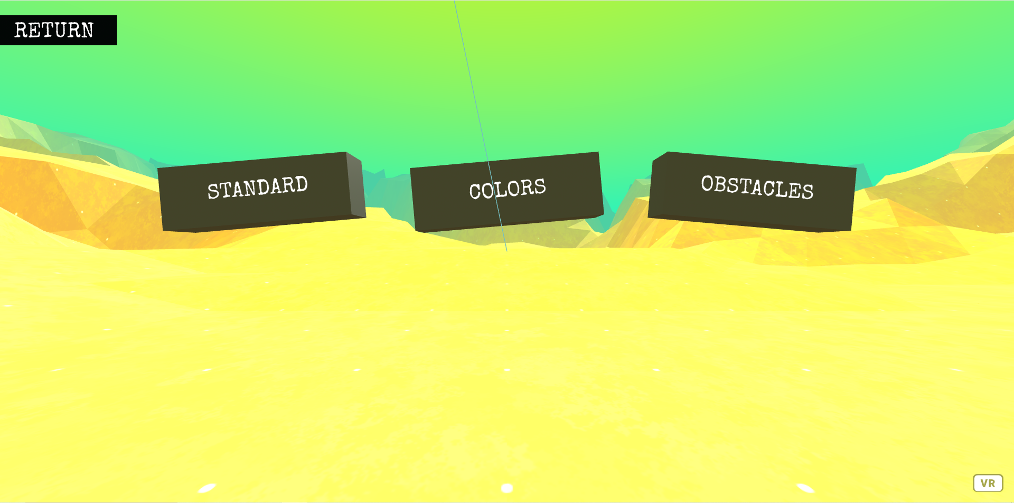
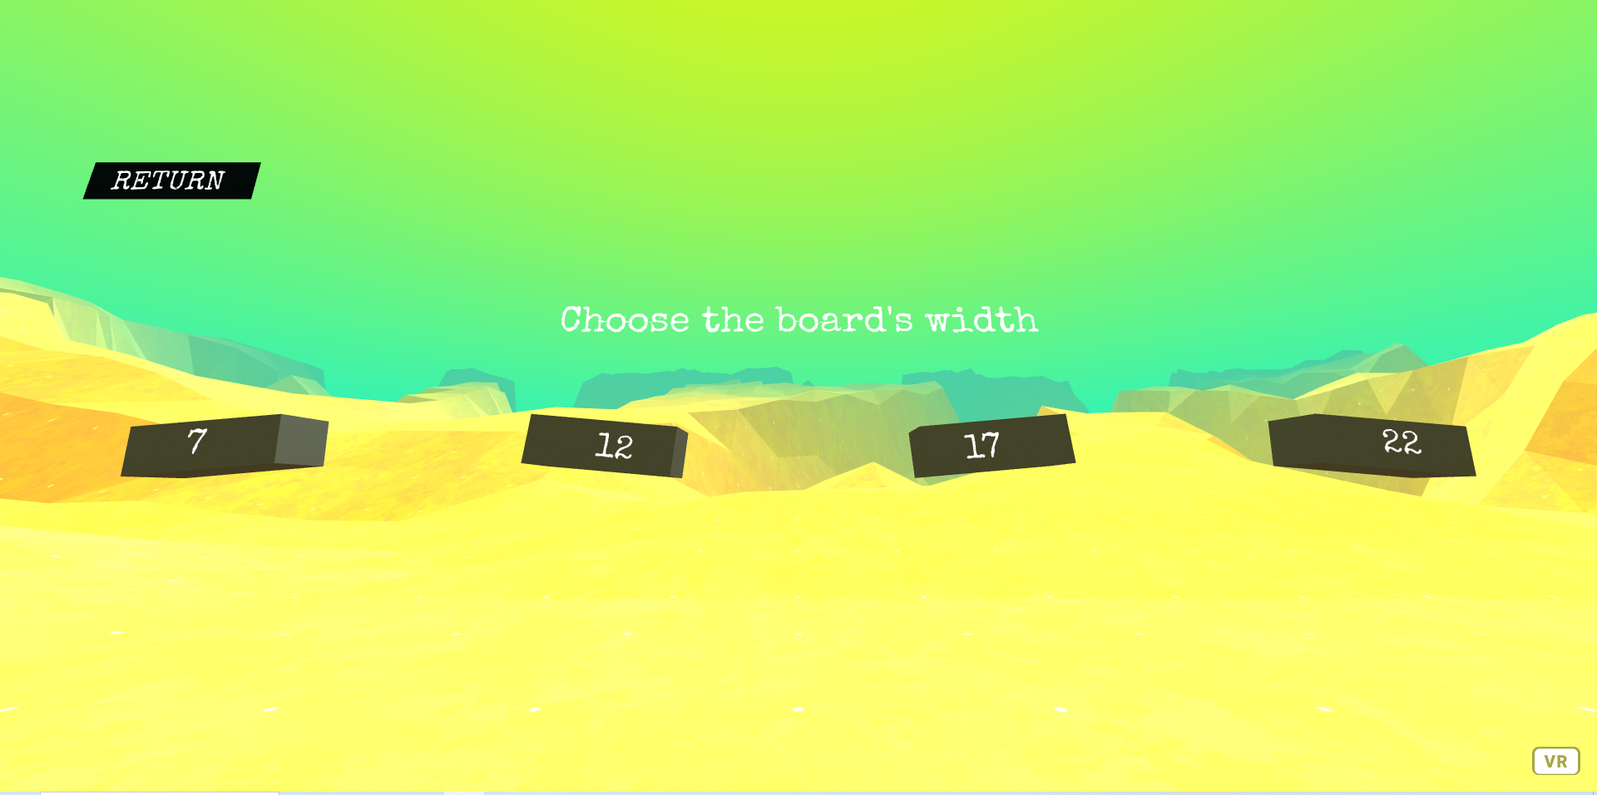
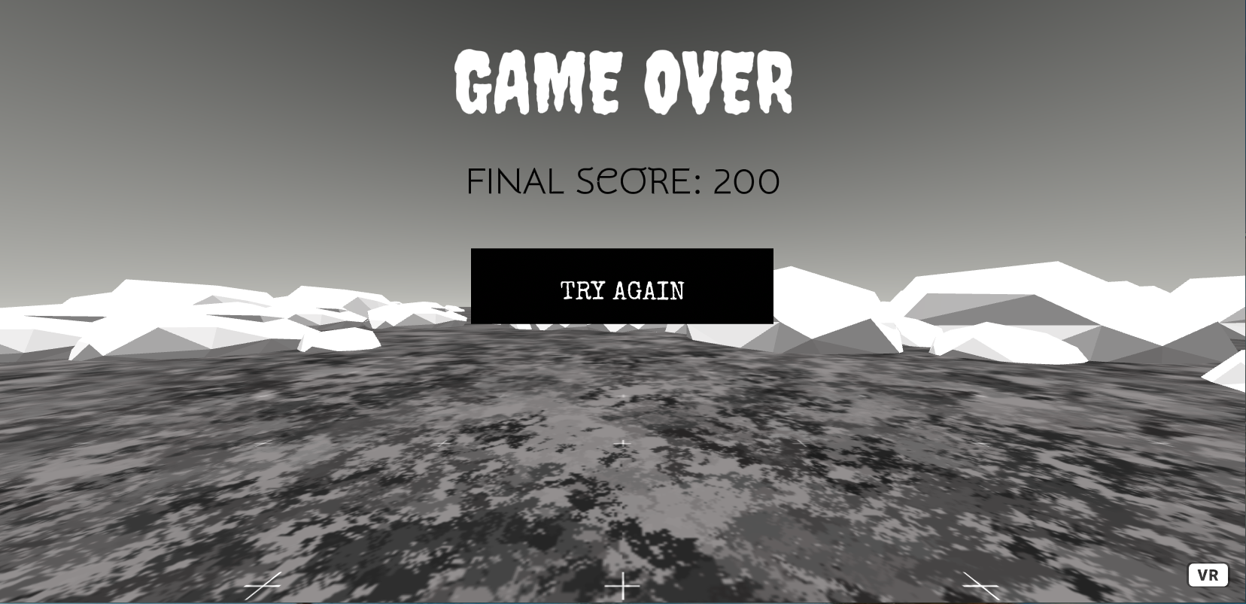
ETAPA 6
Se desarrollan la interfaz gráfica de la aplicación:
MENÚ PRINCIPAL
MENÚ SECUNDARIO
MENÚ DE ELECCIÓN
MENÚ DE FIN DE JUEGO

Slide 21
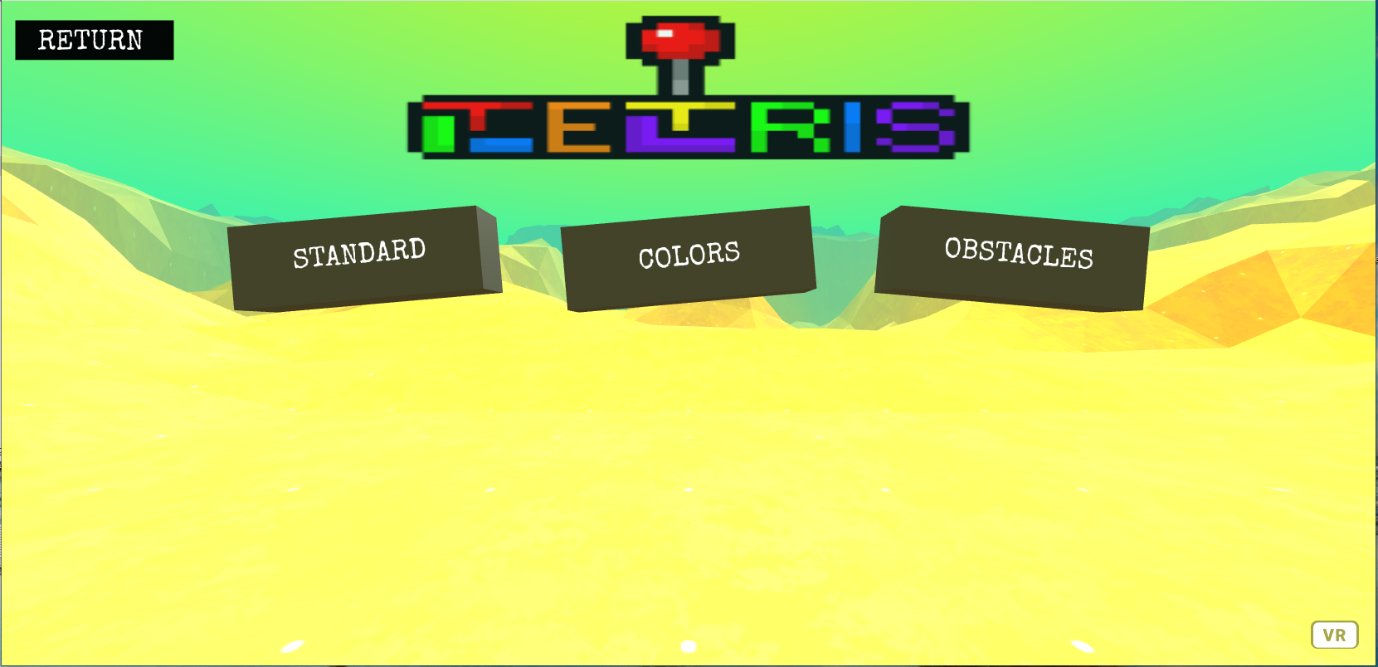
ETAPA 7
Se añaden elementos audiovisuales que dotan a la aplicación de una apariencia más parecida a la de un videojuego y mejoran la experiencia de usuario.

Slide 22
06.
DEMOS DE LA APLICACIÓN
REINTERPRETACIÓN DEL JUEGO DEL TETRIS EN REALIDAD VIRTUAL
VÍCTOR BLASCO ROBLES

Slide 23
Demo Rebotadores: Pequeña aplicación con A-Frame para conocer su funcionamiento.
Demo Prototipo: Prototipo inicial de la aplicación.
Demo Modo Standard: Demo para probar el modo Standard de la aplicación (modo escritorio)
Demo Modo Reaction Test: Demo para probar el modo Reaction Test de la aplicación (modo VR)

Slide 24
07.
RESULTADOS
REINTERPRETACIÓN DEL JUEGO DEL TETRIS EN REALIDAD VIRTUAL
VÍCTOR BLASCO ROBLES

Slide 25
RESULTADO 1
Se obtiene una aplicación jugable que incorpora nuevas funcionalidades a las que ya tenía el juego del Tetris gracias a su adaptación a la realidad virtual.

Slide 26
RESULTADO 2
Esta aplicación sirve como sistema para crear nuevos videojuegos a partir del prototipo inicial de la misma, que puede servir como punto de partida para diseñar nuevos modos de juego con nuevas funcionalidades o incluso adaptar otro videojuego diferente a la realidad virtual utilizando las herramientas de este proyecto.

Slide 27
08.
MATERIAL RELACIONADO
Página web de la aplicación
Aplicación completa
Memoria completa
REINTERPRETACIÓN DEL JUEGO DEL TETRIS EN REALIDAD VIRTUAL
VÍCTOR BLASCO ROBLES

